Slide 1
Роль родителей в формировании профессиональной траектории современного школьника
Тьютор МОУ "СОШ № 62" Башкирская Д. Ш.

Slide 2
Мастер-класс "Повара" 6 класс "МОУ СОШ № 50" октябрь 2018

Slide 3
Праздник мам март 2018 и мастер-класс МОУ "СОШ № 50" 4 класс

Slide 4
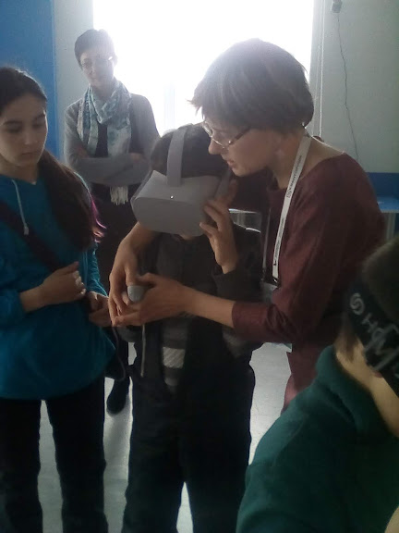
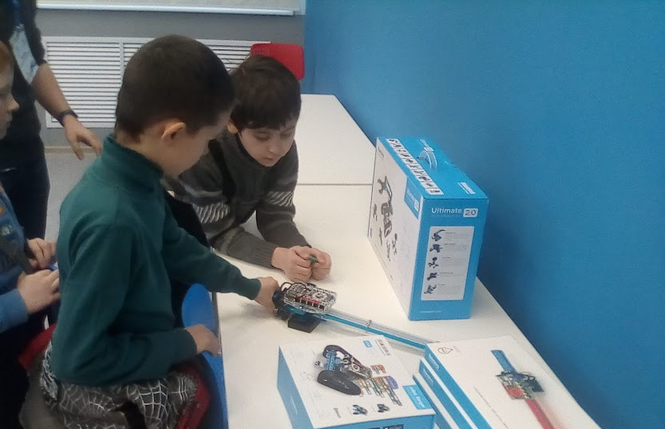
"Кванториум" МОУ "СОШ № 50"

Slide 5
Аэропорт 5-6 класс МОУ "СОШ № 50"

Slide 6
Встреча с интересными людьми: Вера Лихобаба МОУ "СОШ №50"

